Slide 1
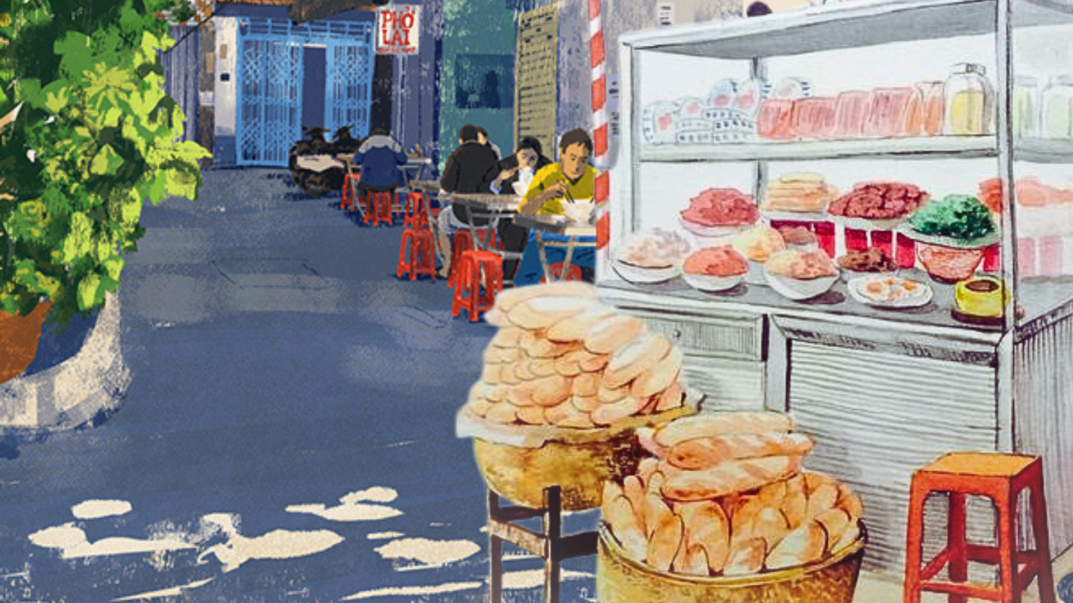

Slide 3
Đoạn video giới thiệu một số món ăn ở những vùng miền nào?
Em thích món ăn nào ?

Slide 5
Yêu cầu: Giới thiệu về sản vật độc đáo của một địa phương.
Notes:
Hỏi sản vật là gì ?

Slide 7
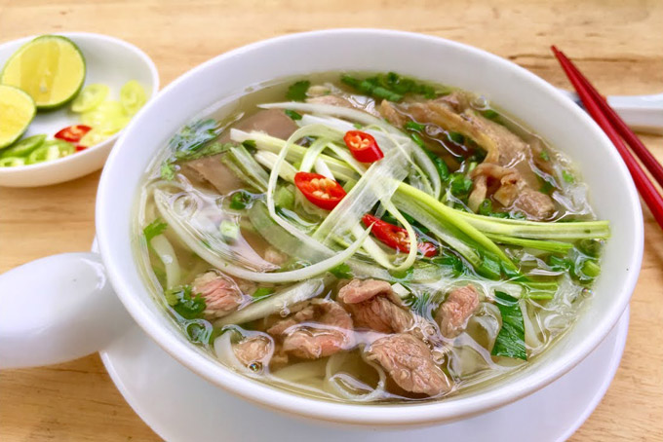
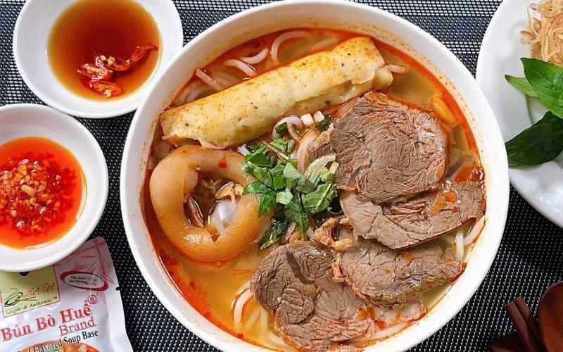
1
Chuẩn bị
Chọn sản vật để giới thiệu: Món ăn ở một địa phương
Phở Hà Nội
Bún bò Huế

Slide 8
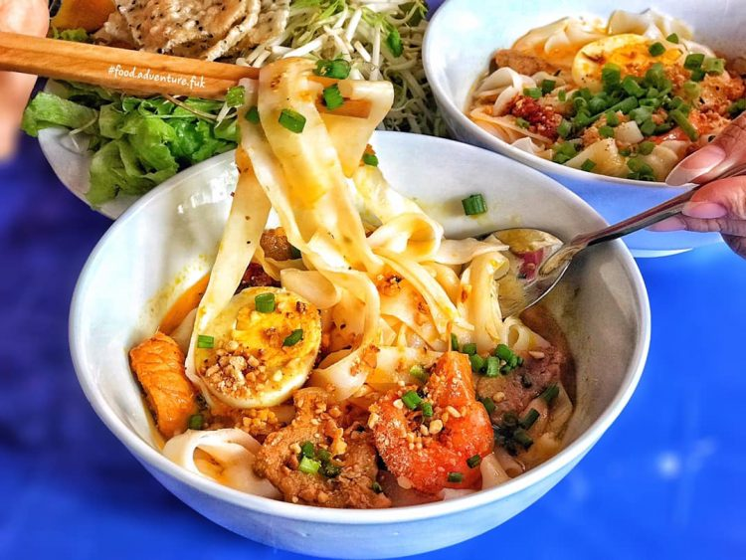
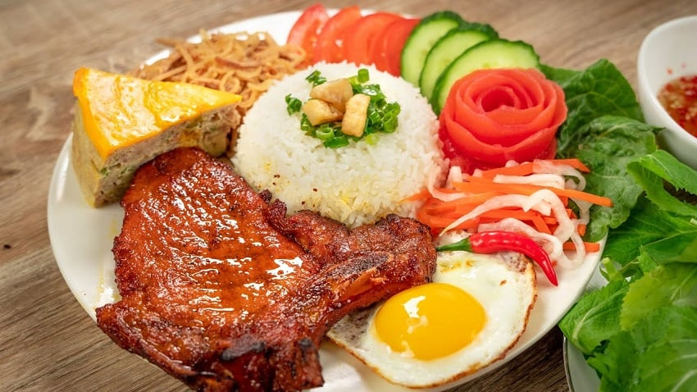
Mì Quảng
Cơm tấm Sài Gòn

Slide 9
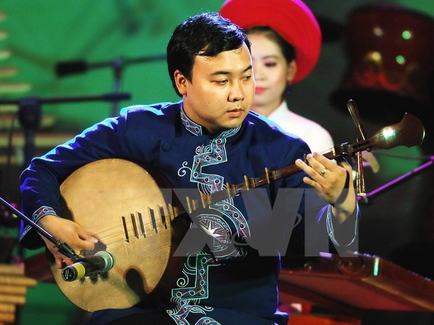
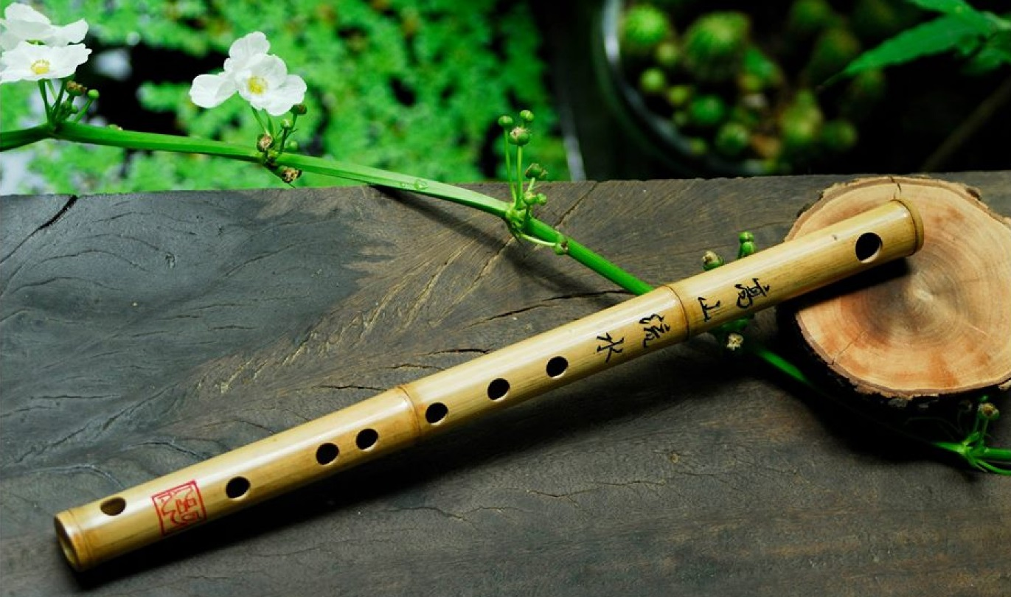
1
Chuẩn bị
Chọn sản vật để giới thiệu: Nhạc cụ, trang phục truyền thống ở các vùng miền.
Đàn nguyệt
Sáo

Slide 10
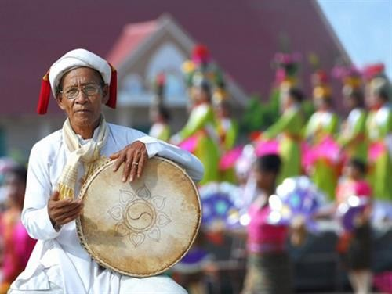
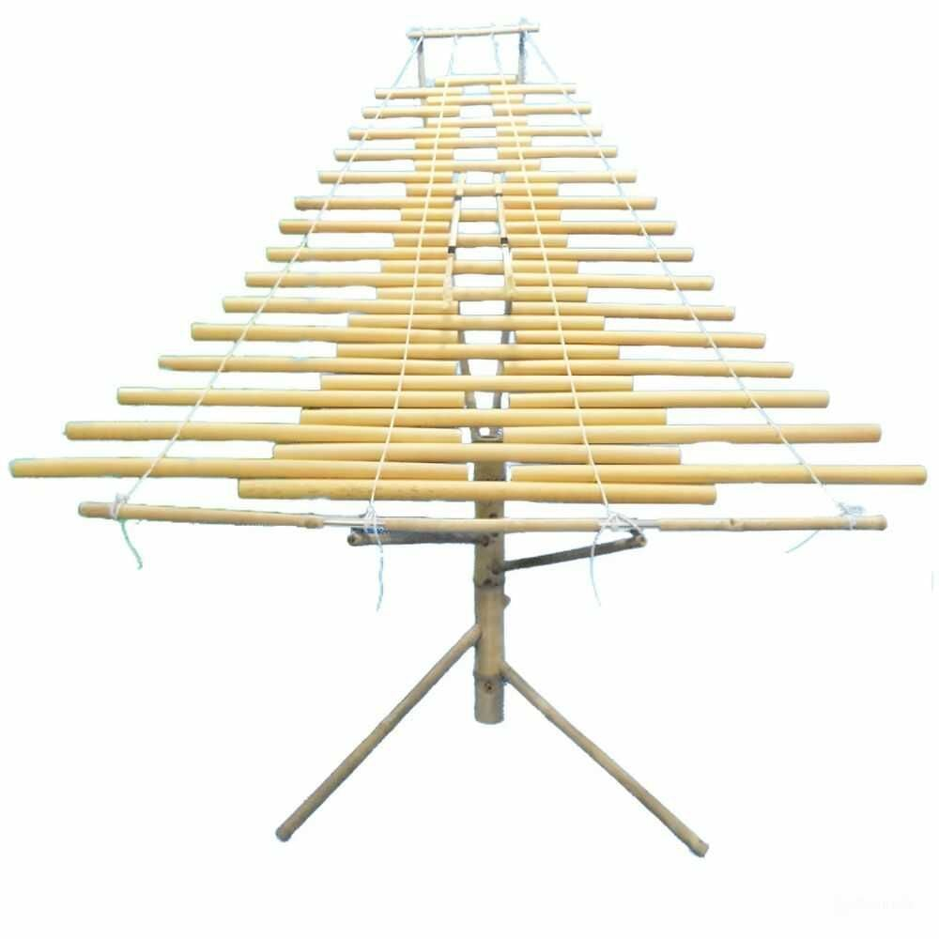
1
Chuẩn bị
Chọn sản vật để giới thiệu: Nhạc cụ, trang phục truyền thống ở các vùng miền.
Trống Paranưng
Đàn t’rưng

Slide 11
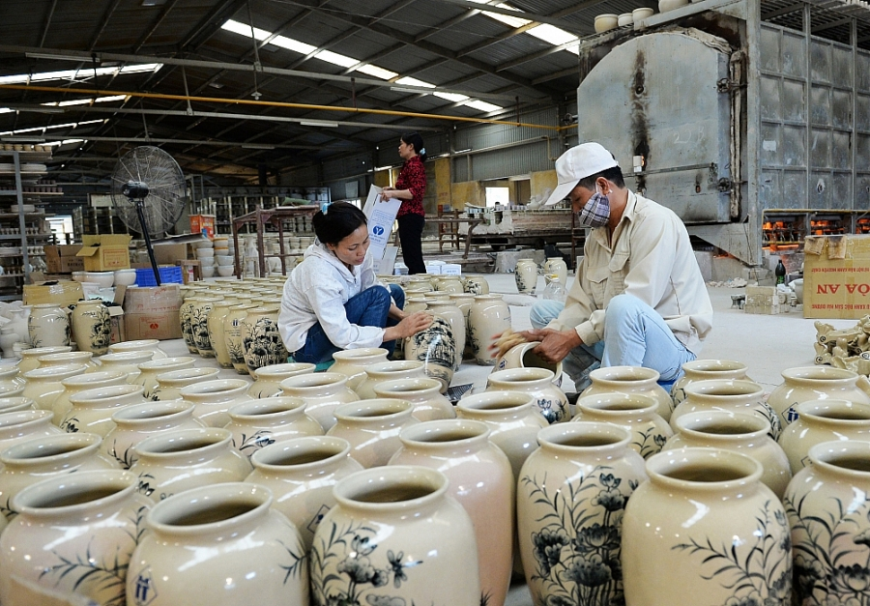
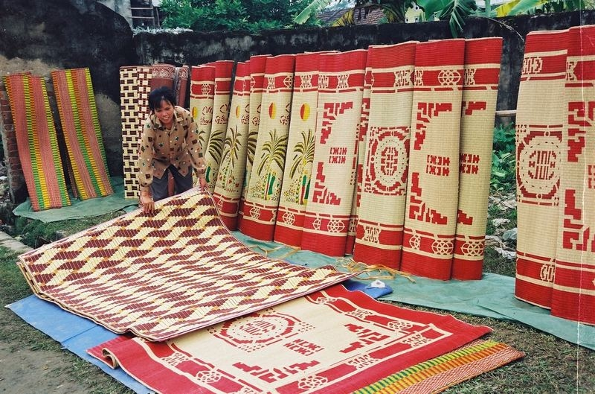
1
Chuẩn bị
Chọn sản vật để giới thiệu: Sản phẩm của các làng nghề truyền thống.
Gốm bát tràng
Chiếu cói

Slide 12
Tìm kiếm thông tin về sản vật ở đâu ?
Sản vật đó có tên gọi là gì?
Sản vật đó có ở địa phương nào?
Sản vật có đặc điểm gì độc đáo?
Sản vật đó được sử dụng như thế nào ?

Slide 13
Ở địa phương em có những sản vật nào?

Slide 14
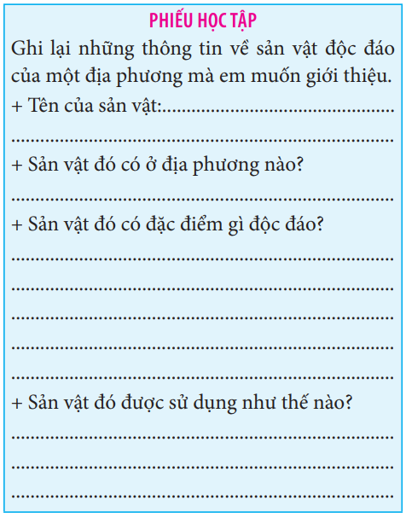
Hoàn thành phiếu bài tập

Slide 15
2
Trình bày
Thực hành giới thiệu một sản vật địa phương theo nhóm 4.

Slide 16
2
Trình bày
Các em giới thiệu sản vật .

Slide 17
Chú ý
Khi nói, em cần kết hợp thể hiện tình cảm, cảm xúc qua giọng nói, cử chỉ, diệu bộ,.. sử dụng tranh ảnh, video,... để bài giới thiệu thêm sinh động.
Khi bạn trình bày, em cần lắng nghe để ghi lại những thông tin thú vị; chuẩn bị câu hỏi và ý kiến để tham gia trao đổi, góp ý.

Slide 18
2
Trao đổi, góp ý
Notes:
An: cương, khởi;
Kim anh: minh, hải
Minh: an, hèng
Hải: đức anh
Cương: quân
Nếu còn thồi gian gọi thúy, huy

Slide 20
Notes:
An, cương, khởi.

Slide 21
Notes:
An: cương, khởi;
Kim anh: minh, hải
Minh: an, hèng
Hải: đức anh
Cương: quân
Nếu còn thồi gian gọi thúy, huy

Slide 22
Chia sẻ cảm xúc của em sau bài học.

